Slide 1
Aggiornamento Scuole Chivasso parte II

Slide 2
“Dal prossimo anno tutte le scuole primarie avranno la possibilità di fare 60 ore all'anno di coding” http://www.tecnicadellascuola.it/archivio/item/25605-coding,-giannini-60-ore-alla-primaria-dal-2017,-ogni-alunno-imparera-a-programmare.html La ministra Giannini: "Per questo obiettivo abbiamo destinato 100 milioni di euro“ di questi 65 milioni andranno al primo ciclo. Altri 35 alla secondaria di secondo grado.
possibilità diventerá obbligo: prepariamoci
alternanza scuola/lavoro un po' come animatore digitale: bisogna interpretare anche relativamente al contesto Esempi

Slide 3
dai giornali:
«Le competenze informatiche sono basilari per mantenere e accrescere la competitività della UE» (Jean Claude Juncker, febbraio 2016)
i 10 lavori più richiesti nel 2015 non erano presenti nel 2010
Gli scenari che vediamo intorno a noi suggeriscono che per il 2020
crescerà del 44% rispetto al 2011 il numero di lavori legati alla gestione, alle architetture e al analisi di problemi nell’ICT,
crescerà del 16% il numero di lavori di tipo professionale in genere
mentre quello dei lavori di tipo tecnico continuerà a diminuire come risultato di automazione, delocalizzazione e miglioramenti della produttività.
➔ Quindi sono necessarie una nuova formazione e una nuova cultura

Slide 4
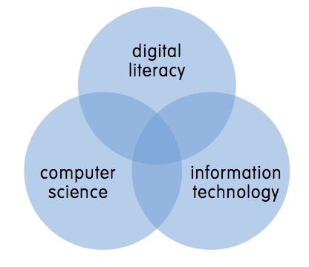
I saperi dell’informatica
& society

